Slide 1

Teste de Software
Testes automatizados utilizando a ferramenta Cucumber.
Membros do Grupo:
Bruno Barbosa
Lorena Salazar
Lucas Giacomin
Matheus Barbosa
Matheus Marmo
Renan Santana

Slide 2

Introdução:
Nessa apresentação utilizaremos a ferramenta Cucumber para demonstrar o processo de testes automatizados, baseado em nossa pesquisa e também conhecimentos estudados na disciplina (Teste de Software).
O Cucumber é uma ferramenta que auxilia no desenvolvimento orientado ao comportamento (BDD).

Slide 3
Definição:
O Cucumber foi originalmente criado por membros da comunidade Ruby para apoiar o desenvolvimento de testes de aceitação automatizado utilizando a técnica BDD, com isso, é possível descrever a real necessidade dos usuário de um determinado sistema, com a intenção de que técnicos e não técnicos entendam os fluxos de testes e trabalhos.

Slide 4
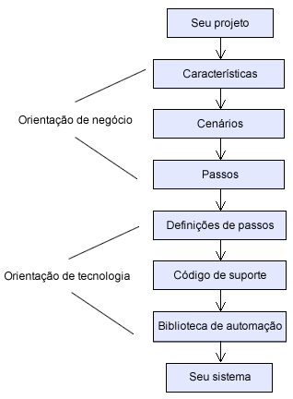
Visão geral:
1) Descrever um comportamento em um texto simples;
2) Escrever uma definição dos passos em Java ou em outras linguagens;
3) Executar e visualizar os passos falharem;
4) Escrever o código para fazer os passos passar;
5) Se necessário, refatorar o código ou o comportamento descrito.

Slide 5
Projeto:
Faremos o desenvolvimento de testes de aceitação de duas funcionalidades utilizando o Cucumber em Java.
A primeira funcionalidade vai possibilitar que o usuário realize as operações de fazer saque e deposito utilizando sua conta.
A segunda funcionalidade irá possibilitar o usuário realizar operações básicas no banco, como, obter o dinheiro total disponível no banco e obter o total de contas criadas.

Slide 6
Primeira Parte:
O sistema só libera o saque só o valor deste for menor ou igual ao valor do saldo disponível na conta, e o sistema só libera o deposito se o valor deste for menor ou igual ao valor do limite disponível na conta.

Slide 7
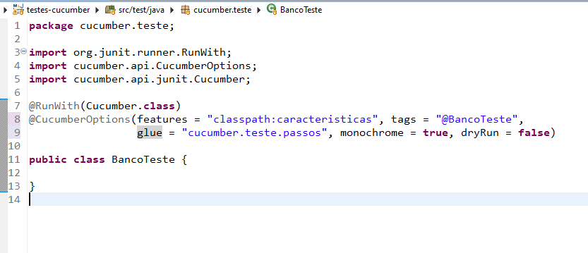
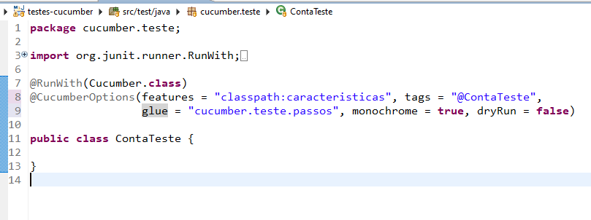
Código:

Slide 8
Segunda Parte:
Primeiro foram criados os arquivos features, onde é uma usado uma descrição de alto nível para relatar como nossos testes deve se comportar, usamos uma linguagem padrão para especificação de testes de aceitação, a famosa linguagem “Gherkin”, do Cucumber.

Slide 9
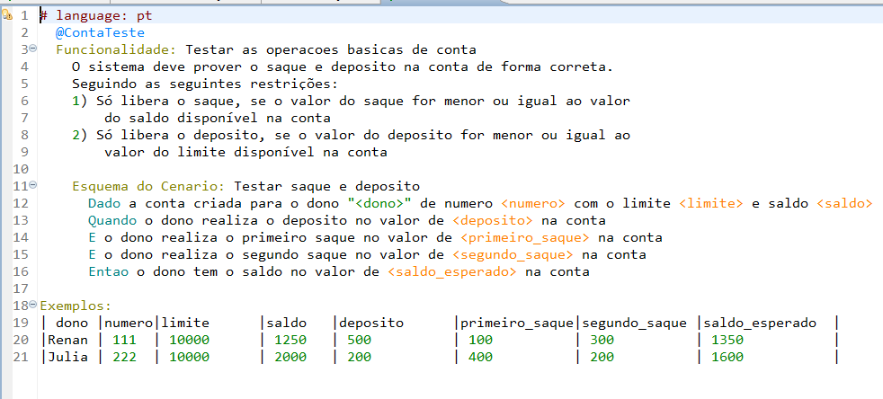
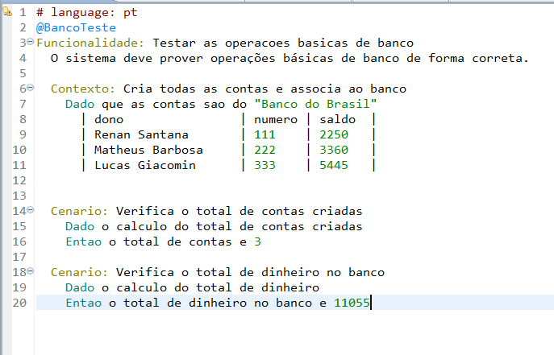
Código:

Slide 10
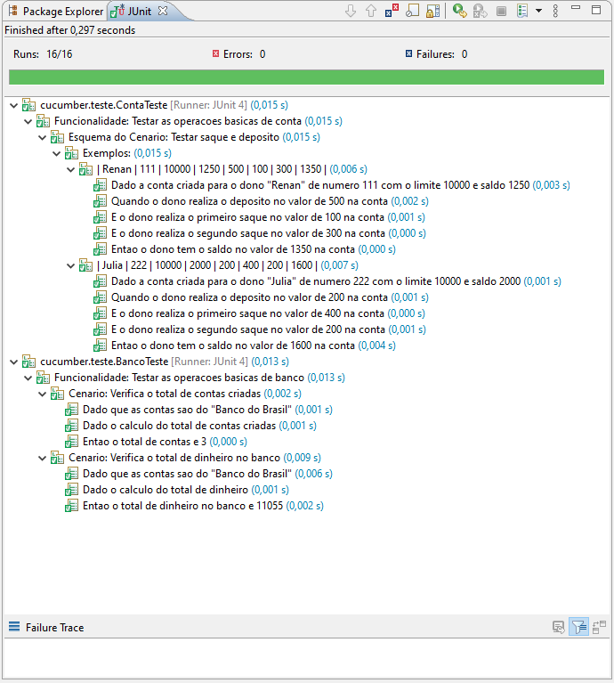
Resultado:

Slide 11
Conclusão:
o Cucumber possui uso simplificado, baseado primariamente em texto puro, o que permite uma clara visualização dos problemas e do passo-a-passo de todo o processo e os caminhos lógicos para a obtenção dos resultados esperados.
Por ser básico e seguir o padrão Gherkin, a implementação destes processos será mais fácil e inteligível para os desenvolvedores, além de posteriormente facilitar a documentação para futuros desenvolvedores, agilizando a metodologia de testes pois permite que a lógica de código seja testada de forma mais eficaz dentro dos limites estabelecidos e em concordância com as regras de negócio.
Caso seja feita no processo de idealização de certa aplicação, poderá permitir que se analise os caminhos lógicos possíveis para cada aplicação e a sua implementação antes mesmo de qualquer parte de código ser escrita, o que possibilita a agilidade do projeto e ganhos exponenciais de produtividade.

